Slide 1
Chương 4 Các công cụ quản lý dự án

Slide 2
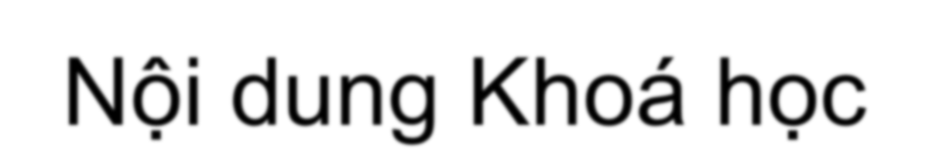
Nội dung Khoá học
Bài 1. Giới thiệu chung
Bài 2. Xác định dự án
Bài 3. Lập kế hoạch thực hiện dự án
Bài 4. Các công cụ phục vụ quản lý dự án
Bài 5. Quản lý, kiểm soát việc thực hiện dự án
Bài 6. Kết thúc dự án

Slide 3
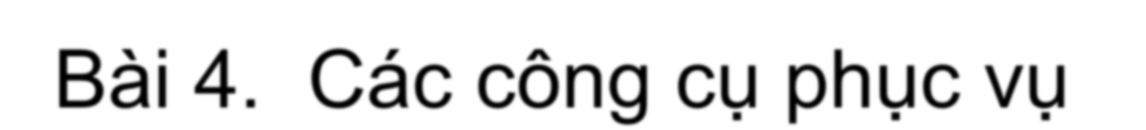

Bài 4. Các công cụ phục vụ quản lý dự án
Các thủ tục dự án
Hồ sơ quản lý dự án
Các biểu mẫu (Forms)
Văn phòng dự án (Project Office)
MS Project - Tool

Slide 4

Mục tiêu của phần này
Giúp học viên hiểu biết về:
Nắm được các thủ tục chính
Hiểu ý nghĩa của các loại tài liệu chủ yếu
Các công việc thường ngày của bộ phận văn phòng quản lý dự án

Slide 5

1. Các thủ tục dự án
PM cần phải xây dựng một số thủ tục làm việc trong dự án.
Mỗi thủ tục là một quy định/nội quy bắt buộc các thành viên dự án phải tuân theo.
Mỗi thủ tục là một bản viết rõ ràng, phát cho anh em, không nói bằng lời
Notes:
Kiểm soát thay đổi
Sử dụng thiết bị
Dùng các biểu mẫu
Quy chế báo cáo
Trách nhiệm của một số người trong dự án
Họp hành
Mua sắm vật tư, thiết bị

Slide 6
1. Các thủ tục dự án
PM cần phải xây dựng một số thủ tục làm việc trong dự án.
Mỗi thủ tục là một quy định/nội quy bắt buộc các thành viên dự án phải tuân theo.
Mỗi thủ tục là một bản viết rõ ràng, phát cho anh em, không nói bằng lời
Notes:
Vì sao phải áp đặt các thủ tục
Tạo ra một chuẩn mực để trao đổi, làm việc trong nhóm một cách hiệu
quả
Tập trung suy nghĩ, hành động của các thành viên trong tổ theo 1 hướng
Tăng năng suất công việc (mọi việc quy định rõ ràng, không mất thời
gian hỏi nhau)
Mỗi thủ tục đều phải trả lời các câu hỏi: liên quan tới ai, cái gì, khi nào, ở đâu,
thế nào và tại sao.
Việc xây dựng các thủ tục
Lưu ý

Slide 7


Sử dụng phần mềm để trợ giúp quản lý dự án ...
Phải chọn ra một phần mềm thích hợp
Phải học sử dụng phần mềm thành thạo
Nên sử dụng 1 phần mềm cho:
tất cả các máy tính trong dự án
tất cả các công việc có thể đáp ứng
Phần mềm chỉ trợ giúp, không thể thay thế
Notes:
Dễ sử dụng đối với những nhà quản lý
Quản lý các dự án nhỏ
Microsoft Project , MacProject
Quản lý các dự án mức trung bình
Project Management Workbench
Quản lý các dự án lớn, phức tạp
OpenPlan

Slide 8
Sử dụng phần mềm để trợ giúp quản lý dự án
Dữ liệu phải thường xuyên được cập nhật
Người cập nhật càng ít càng tốt. Người xem càng nhiều càng tốt
Biết sử dụng thành thạo 1 hơn là biết sử dụng không thành thạo nhiều phần mềm
Trong thực tế còn rất nhiếu yếu tố khác không mô tả được, không định lượng được
Nên kết hợp thêm với các phần mềm Word, EXCEL, Email

Slide 9

Vì sao phải áp đặt các thủ tục
Tạo ra một chuẩn mực để trao đổi, làm việc trong nhóm một cách hiệu quả
Tập trung suy nghĩ, hành động của các thành viên trong tổ theo 1 hướng
Tăng năng suất công việc (mọi việc quy định rõ ràng, không mất thời gian hỏi nhau)
Chỉ nên đặt ra các thủ tục cho những nội dung chính, quan trọng (PM quyết định)

Slide 10

Nên xây dựng các thủ tục cho
Kiểm soát thay đổi
Sử dụng thiết bị
Dùng các biểu mẫu
quy chế báo cáo
Trách nhiệm của một số người trong dự án
Họp hành
Mua sắm vật tư, thiết bị
Mỗi thủ tục đều phải trả lời các câu hỏi: Ai, cái gì, khi nào, ở đâu, thế nào, Tại sao.

Slide 11

Luồng công việc (WorkFlow)
Lập danh sách các công việc trong biểu đồ mạng
Có
Công việc hoàn thành 100%?
Ghi ngày hoàn thành thực tế
Ghi hoàn thành 100%
Xác định công việc
nào còn chưa bắt
đầu hay chưa hoàn tất tới ngày hiện tại
Không
Ghi ngày bắt đầu thực tế
Xác định người tiếp xúc để biết hiện trạng về từng công việc
Thủ tục quản lý công việc
Ghi phần trăm hoàn thành
Thu thập hiện trạng
về mỗi công việc

Slide 12

Vấn đề
Lưu trữ cái gì ?
Ai giữ ?
Lưu trữ như thế nào ?

Slide 13

Lưu trữ cái gì
Chia thành các loại tài liệu khác nhau
Thư từ trao đổi với bên ngoài
Các ước lượng thời gian
Các biểu mẫu
Các bản ghi nhớ
Các biên bản các cuộc họp
Các thủ tục
Các báo cáo
Các quy định về trách nhiệm, quyền hạn
Các cập nhật lịch biểu
Bảng công việc
Các tài liệu khác có liên quan

Slide 14
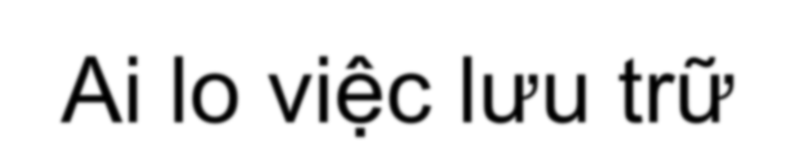
Ai lo việc lưu trữ
Trợ lý PM: Có trách nhiệm
Phân loại tài liệu
Tạo lập, thu thập, bổ sung hồ sơ
Cung cấp tài liệu khi được yêu cầu

Slide 15
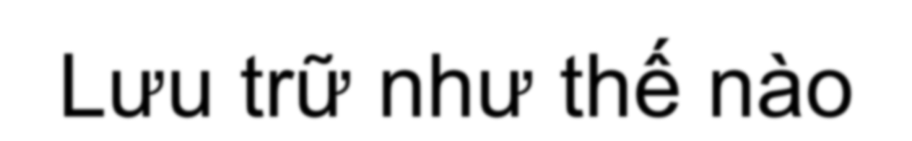
Lưu trữ như thế nào
Trên giấy: (không khuyến khích): Tổ chức thành các folder
Trên máy tính (khuyến khích): Tổ chức thành các folder chia sẻ trên mạng (Nếu Dự án trải rộng trên nhiều tỉnh => Truy cập qua Web)
Luôn có một "File list" (trên giấy, trên máy) được cập nhật thường xuyên và thông báo cho mọi người

Slide 16


Tại sao phải tổ chức lưu trữ hồ sơ dự án
Mất thời gian 1 lần, tiết kiệm thời gian nhiều lần
Tạo điều kiện theo dõi dự án
Tạo điều kiện thuận lợi cho cấp trên (hoặc nhà tài trợ) kiểm tra dự án
Là cơ sở để lập các báo cáo
Là chỗ dựa để PM tự bảo vệ mình
Chia sẻ thông tin trong tập thể thực hiện dự án

Slide 17
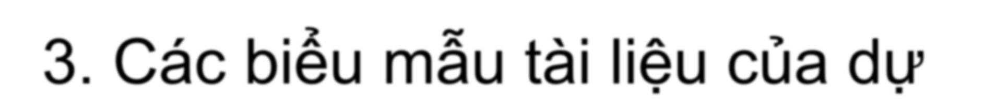
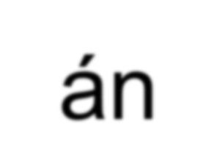
3. Các biểu mẫu tài liệu của dự án
PM cần quy định một số biểu mẫu cho một số báo cáo, đề nghị, tờ trình, ....

Slide 18

Vì sao cần các biểu mẫu
Thống nhất cách trình bày về một vấn đề
Dễ theo dõi, xử lý

Slide 19

Ví dụ về một số biểu mẫu
Mô tả công việc
Ước lượng thời gian công việc
Bản ghi hiện trạng công việc
Kiểm soát thay đổi
Bổ nhiệm nhân viên
Dự kiến chi phí
Vấn đề nảy sinh
Đơn mua hàng
Theo dõi sử dụng lao động (chấm công)
Bản ghi chi phí sử dụng tài nguyên thực tế
Đồ hình tài nguyên
…

Slide 20

Lưu ý
Nên soạn biểu mẫu trên máy tính (chia sẻ và thông báo rộng rãi)
Có hướng dẫn cách khai (ngắn gọn, rõ ràng)
Thiết kế thoáng, nhiều chỗ trống
Chỉ yêu cầu viết đủ các thông tin cần thiết, tránh viết dài, thừa
Biểu mẫu nên thiết kế sao cho dễ khai, mất ít thời gian để khai

Slide 21
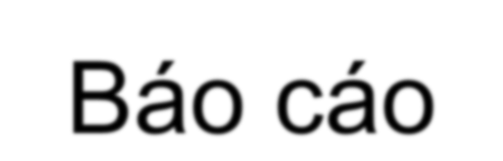
Báo cáo
Báo cáo: là một loại Biểu mẫu (Form), được thiết kế để cấp dưới báo cáo lên cấp trên.
Form cho báo cáo được thiết kế đa dạng, phong phú (lời văn, hình vẽ, bảng biểu,...). Cố gắng sao cho báo cáo có thể tạo ra trên máy tính.

Slide 22

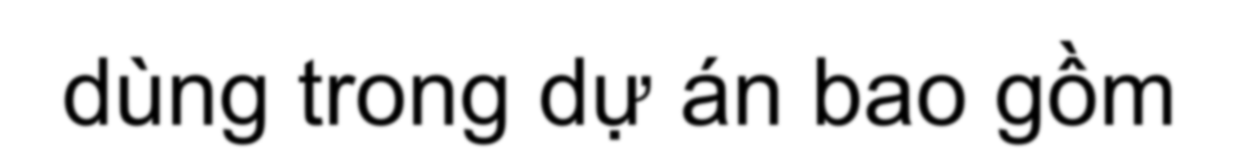
Một số ví dụ về báo cáo được dùng trong dự án bao gồm
Biểu đồ mũi tên
Sơ đồ thanh
Biểu đồ việc trước
Lịch biểu việc trước - sau
Lịch biểu dự án
Tóm tắt trạng thái dự án
Chi phí tài nguyên
Việc sử dụng tài nguyên đến ngày đó

Slide 23

Các biên bản
Là một loại tài liệu không thể thiếu
Là một dạng ghi lại những thống nhất, cam kết
Theo dõi và quản lý các cuộc họp và các sự kiện của dự án

Slide 24
Lưu ý
Biên bản cần cụ thể, rõ ràng, tránh sơ sài
Nói trực tiếp vấn đề, ngắn gọn (1- 2 trang)
Cấu trúc logic, hợp lý
Nên tập trung vào những điểm đã thỏa thuận, thống nhất

Slide 25


Thư viện dự án (Trợ lý PM quản lý)
Các ấn bản của riêng cơ quan
Sách
Báo chí, tin tức
Hồ sơ, tài liệu dự án
Các thủ tục dự án
Tài liệu kĩ thuật

Slide 26
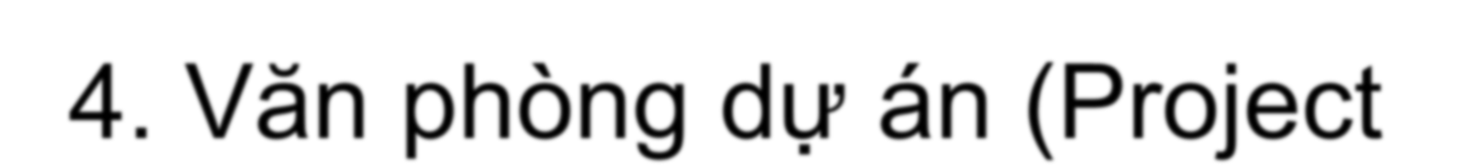

4. Văn phòng dự án (Project Office)
Trung tâm chỉ huy và kiểm soát của dự án. Phần lớn các hoạt động và quyết định quản lí dự án chính đều xuất hiện tại văn phòng dự án
Nơi cung cấp các tài nguyên dự án
Nơi tổ chức các cuộc họp quan trọng
Nơi làm việc chính thức của Ban quản lý dự án và PM

Slide 27

Lưu ý
Dự án càng lớn => Văn
phòng dự án lớn
Lập Văn phòng dự án càng sớm càng tốt
Văn phòng dự án cần có
Phần mềm quản lí dự án tự động
Tài liệu dự án
Hồ sơ quản lý dự án
Thư viện dự án

Slide 28

Kết luận
Từ quan liêu liên quan đến Văn phòng. Tuy nhiên không có tài liệu thì khó có thể nói tới thành công của dự án
Tài liệu bao gồm: Các bản ghi nhớ, mô tả Thủ tục dự án, Luồng công việc, Tài liệu dự án, Hồ sơ dự án.
Bạn cũng cần một vị trí chung để cất giữ tài liệu gọi là Thư viện.

